Slide 1
新模电授课——Part1
西安交通大学 杨建国

Slide 2
教师个人信息
杨建国 ：教授、博士生导师、我校医电1982级医电21班。师从蒋大宗教授、何金茂教授、王兆安教授。
主要研究方向：测试计量技术及仪器（二级学科），精细信号产生和检测，生物电检测，主要研究模拟电子技术领域的放大、滤波、模数转换等。
电子邮件：yjg@mail.xjtu.edu.cn
办公电话：82668457
地点：东一楼东246
答疑时间：9点~12点；15~18点。

Slide 3
概述
电子技术/模拟电子技术/学习方法

Slide 4
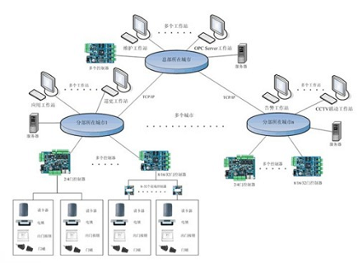
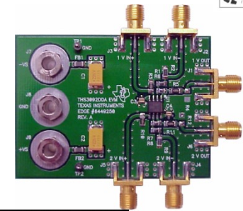
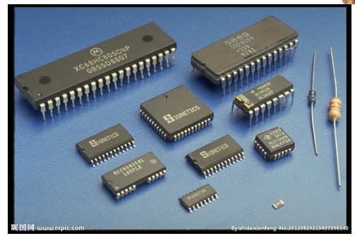
本课程介绍——地位（第二层）
模拟电子技术，用已有元器件组成电路，对模拟信号进行处理的技术。

Slide 5
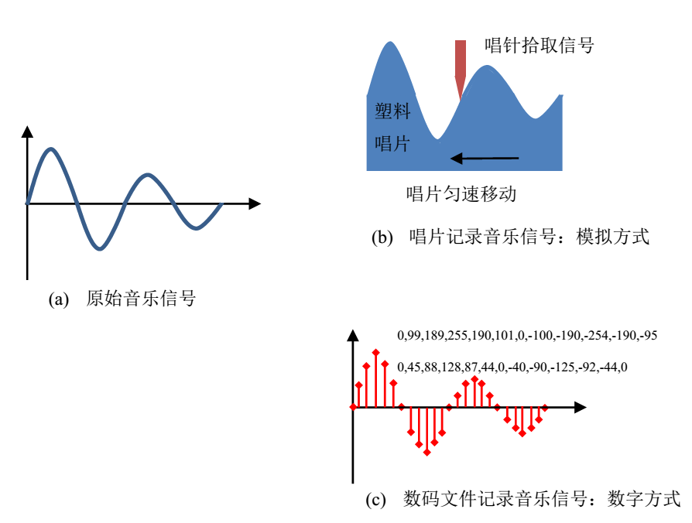
模拟信号和数字信号
模拟信号，时间连续，大小无限细分的信号，有别于数字信号——时间上是离散的，大小上是被量化的。
模拟电子技术：研究模拟信号处理的电子技术。
数字电子技术：研究数字信号及其处理的电子技术，包括传统数字电路、FPGA和处理器等。

Slide 6
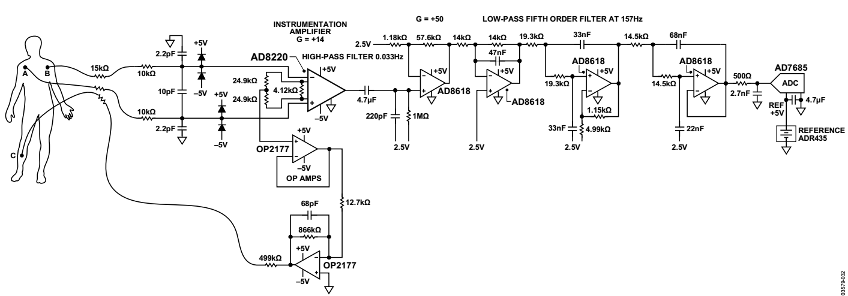

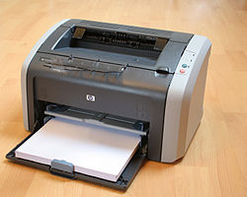
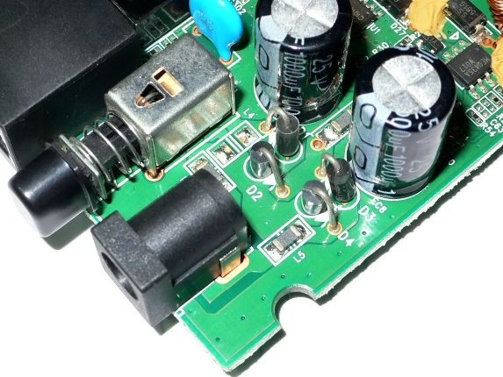
一个完整的电子系统中的模电和数电
模拟系统
电源
处理器或计算机
心电图打印机

Slide 7
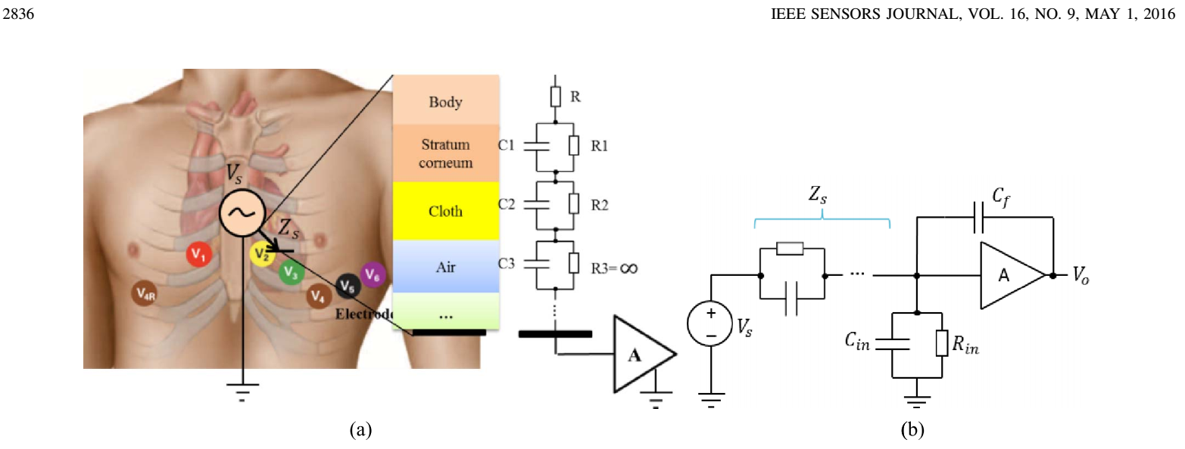
可穿戴式心电检测的难点

Slide 8

2017年7月20日，联想发布SmartVest
这款SmartVest智能心电衣是首款12导联的医疗可穿戴设备，可以360度扫描心脏，提供心率数据。
它可以做你的运动教练，也可以成为健康预警机，将在心血管疾病监测上，发挥巨大作用。
杨元庆表示，联想计划和国内外高校一起成立实验室优化监测准确性。

Slide 9


Apple Watch S4 最新发布心电波形功能

Slide 10
模拟电子和数字电子的关系
1）世界是模拟的，自然界信号全部是模拟信号。
2）将模拟信号用数字抽取量化方式转变成数字信号，可以提供更为复杂的处理，得到更加完美的结果。
3）数字量结果要作用到自然界，还需要回归到模拟信号。
4）模拟电子是电子技术的基础，没有模拟电子，就谈不上电子技术。
5）它复杂，难点多，是制约发展的瓶颈。

Slide 11
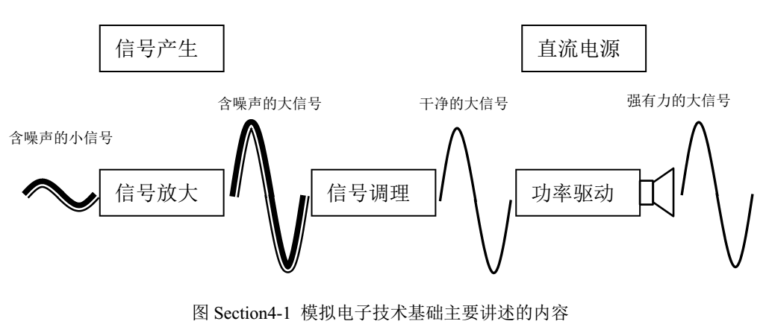
“模拟电子技术基础”的主要内容

Slide 12
模拟电子技术基础主要讲授内容-64学时
信号放大——晶体管放大原理：16~24学时
信号放大——负反馈和运算放大器基础：16~20学时
信号处理和功率放大：12学时
信号源和电源：8学时
以上仅为模拟之皮毛，因此本课称为模拟电子技术基础。

Slide 13
为谁学？没有人求着你学
1）一个好的工作，高薪、有住房是表象，要得到这些需要两点，第一，你确实有本事，第二，你确实很努力。天上不会掉馅饼。陶文铨院士，马西奎教授等等，都是榜样。
2）本事从哪里来？还是靠努力学习和大量实践。大学阶段，是人生最关键的。玩也是过，学也是过。夯实，咬紧牙关，快感无限。
3）模电是淘汰人的学科，大量学习者不求甚解，基础不牢，几年内就会掉队。世上编程者大把，精通模电者廖廖。抓住机遇，学会必杀技。

Slide 14
模拟电子技术学习方法
1）学会仿真软件，TINA-TI和Multisim12.0。要大量使用仿真软件。
2）认真阅读课本，理论估算——仿真实验——对比分析相结合。
3）必须提前预习，我会提前告知预习内容；
4）注重实验——在实验室的实验，毕竟和仿真实验有区别。
5）鼓足干劲，按教师布置任务积极完成，没有学不好的。

Slide 15
模拟电子技术的基本要求（华成英）——前4条
1）会看。能看懂电路，知道这是干什么的。
2）会算。对电路中的关键指标，能计算出来。
3）会选。对电路中的关键器件，能选出合适的型号或者替代品。
4）会调。对已有电路，能够用电路板完成，并使用仪器完成调试。
5）会设计，会创新

Slide 16
教学要求
1）黑板必须擦干净，幕布遮挡的黑板也必须擦干净。
2）每天课前必须安装TINA-TI。
3）任何缺课，必须上课铃前请假。
4）上课时，尽量看着我，不要低头。禁止动手机，家里电话除外。
5）班长给yjg@xjtu.edu.cn发信，留下联系电话。
6）积极答疑，东一楼东246,82668457，随时恭候。

Slide 17
成绩分配
1）期末考试50%，平时成绩50%。加分最高10分。
2）平时成绩的50分，由10分作业、4次阶段考试（每次10分）组成。
3）阶段考试在课堂进行，每次50分钟或者100分钟。
4）课本纠错，加分1~5分。
5）问题探索，文稿1~5分。
Notes:
学时1结束。

Slide 18
晶体管——双极型晶体管的工作原理及放大电路

Slide 19
电压信号如何放大？ 晶体管的引入
受控源模型——CCCS
仿真演示——介绍TINA

Slide 20
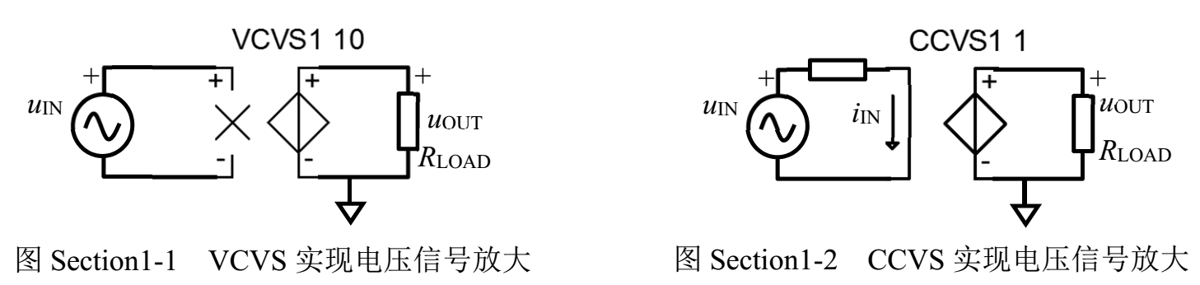
信号放大的基本原理
理论上，压控电压源、流控电压源，只要世上有这样的器件，就可以放大了。
除高频的变压器外，这两类至今尚无独立器件能够实现。
Notes:
变压器，对低频放大能力很差，并且，它很笨重，得用绕线实现。当然，在信号处理领域，高频变压器也发挥着重要作用。

Slide 21
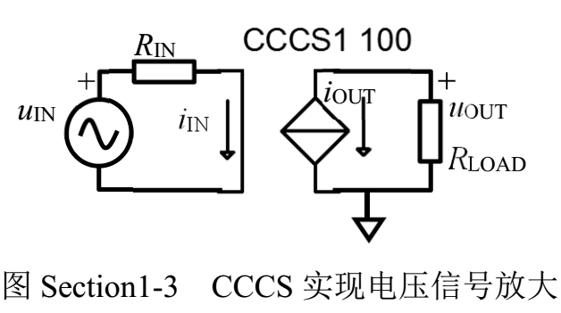
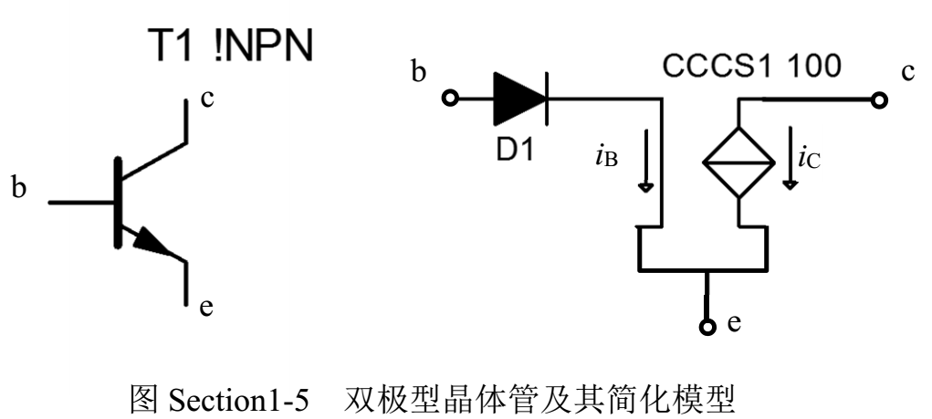
信号放大的基本原理
1947年肖克利发明的双极型晶体管（Bipolar Junction Transistor)，如右图所示，具有与上图类似的性质。
打开了电子世界……
TINA演示。
Notes:
看着三个极的晶体管，你肯定很懵。但你把它看成右侧的模型，就非常简单了。在正常使用时，它与右侧模型几乎没有区别。唯一没有显现的区别，在于实际晶体管，要求c端电位必须比e端电位高0.3V左右。

Slide 22
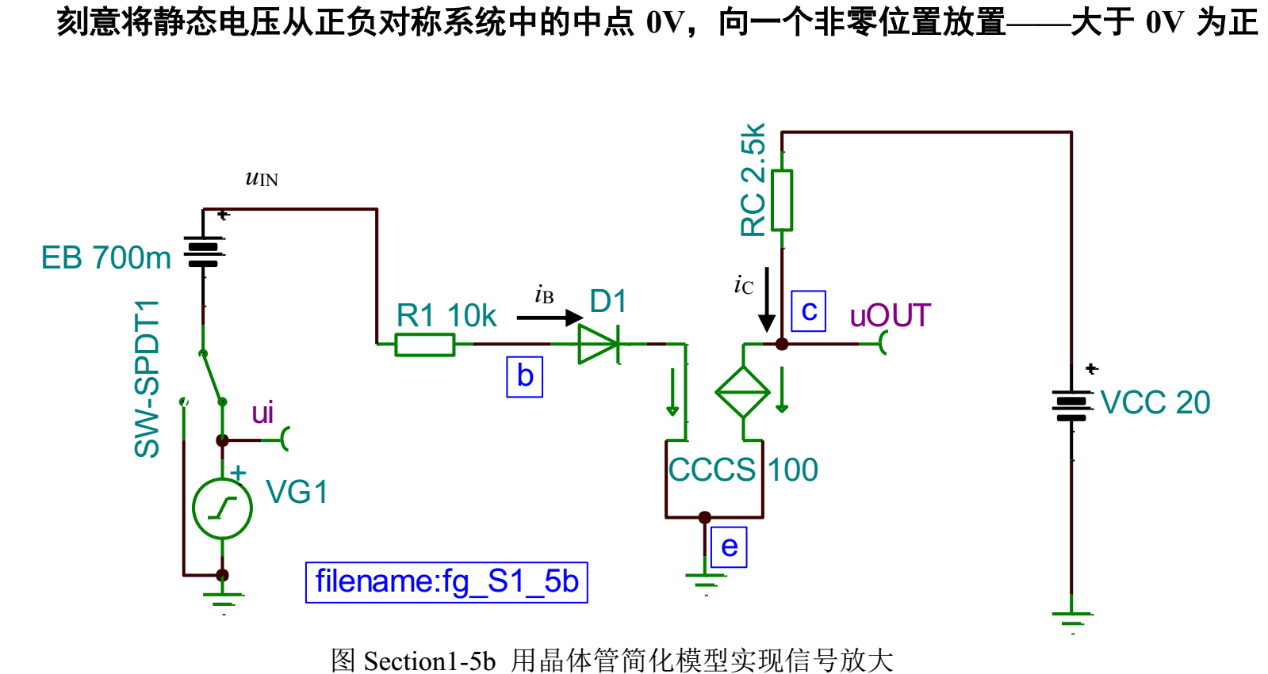
信号放大的基本原理——简化模型实现——偏置
Notes:
使用晶体管的核心有两条：第一，输入端必须始终保持正偏，以保证图中的二极管（实际是PN结）处于导通状态。这才能有电流iB。第二，必须保证c端电位始终高压e端电位0.3V以上。
图中开关左侧时，只有一个静态偏置电压700mV加入。当开关右侧时，加载电压由700mV变为700mV加上输入电压。
因此，本电路就可以实现uout的变化电压是ui的若干倍，也就是放大了。

Slide 23
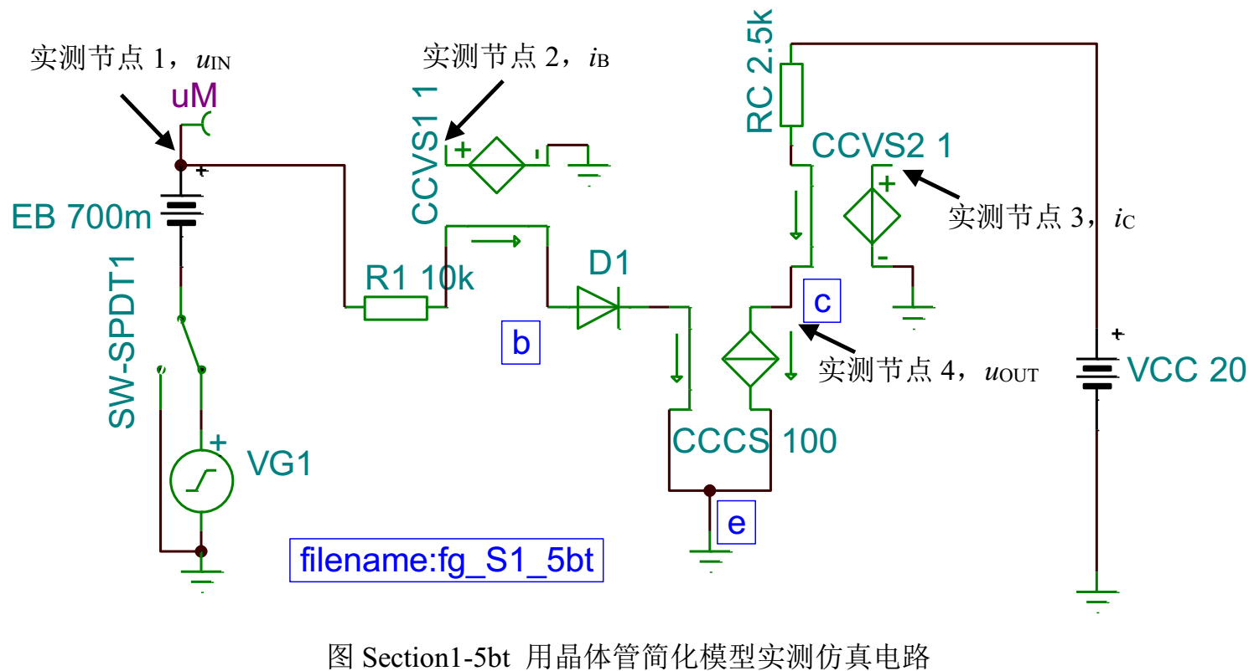
信号放大的基本原理——简化模型实现——观察
Notes:
学时2结束，受教室计算机影响，演示死机。
本电路与前一页电路的唯一区别是，增加了两个电流测试点。想让同学们清晰看到电压、电流的波形。
示波器只能观察节点电压。要观察电流，在TINA中最好用CCVS，将电流演变成电压。

Slide 24
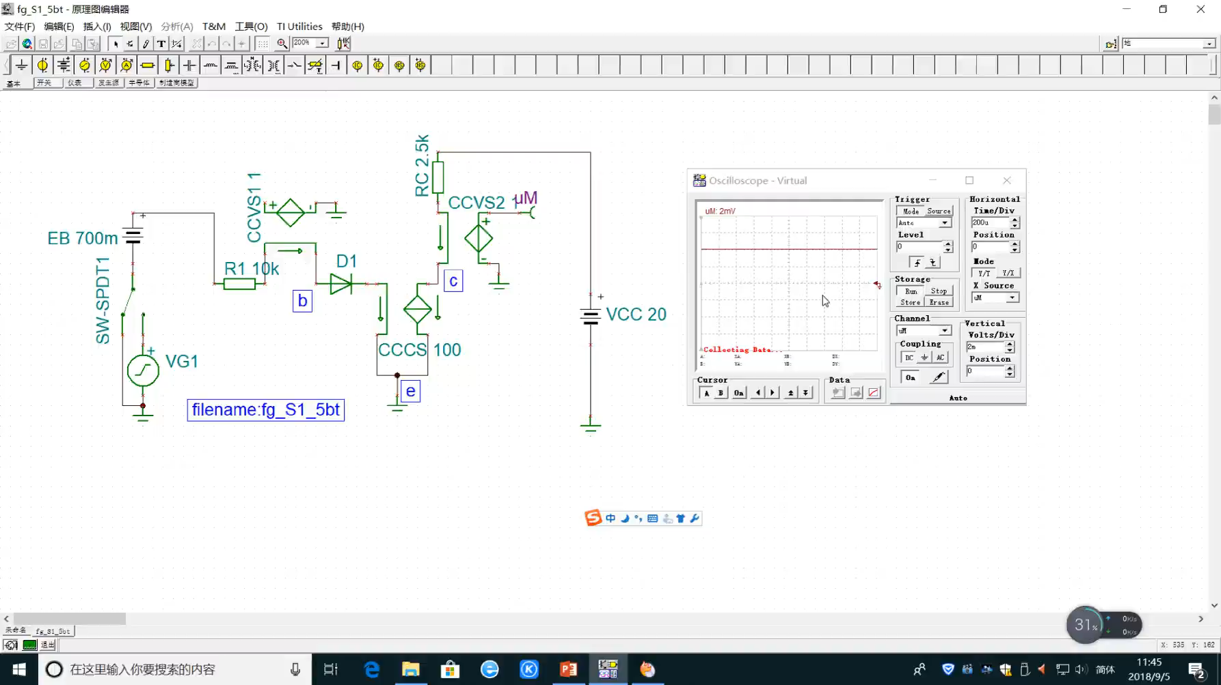
视频演示集电极电流
Notes:
图中演示了ic电流。VG1是200mV的正弦波。从uM测试点看到，波形是一个幅度2mV正弦波，骑在4mV直流量上。这意味着ic电流是：幅度2mA的正弦波电流，骑在4mA直流量上。

Slide 25
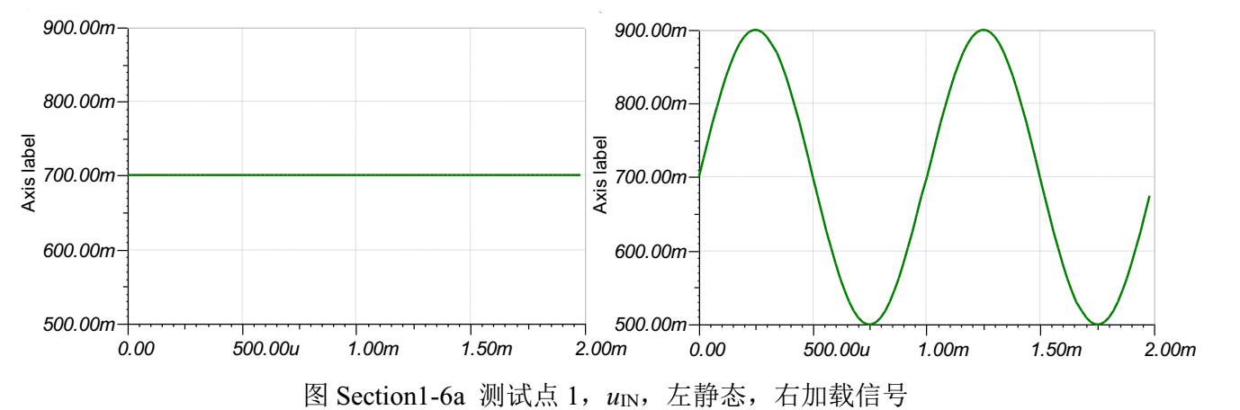
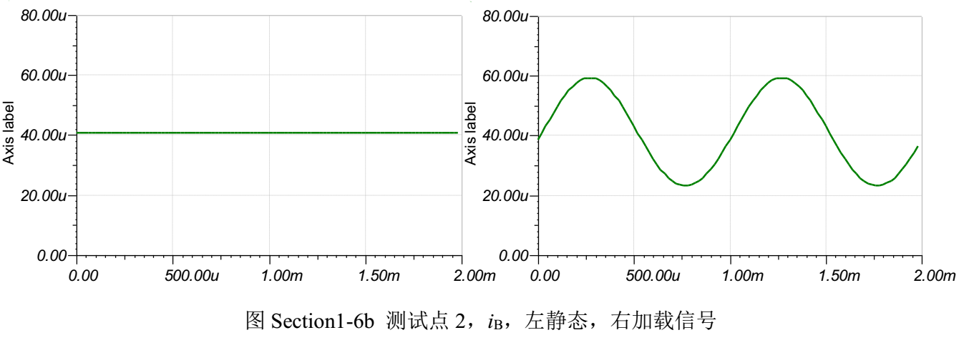
输入信号：200mVp
Notes:
我上课的时候，给大家举例中，输入信号幅度是1mV，这不好。大家看不清楚，不利于讲清楚问题。还是200mV幅度好。
由700mV+200mVSin，如何变成40uA+18uASin？这好像不太合理——700/200=3.5; 40/18=2.22。这是因为PN结的非线性，它不是一个电阻。
另外，iB波形上下好像不对称。这也是非线性引起的。
但是，先别管太多，分散了我们的注意力。我们只需要知道，这里，输入正弦波，被演变成了iB的近似正弦波——看起来差不多吗。

Slide 26
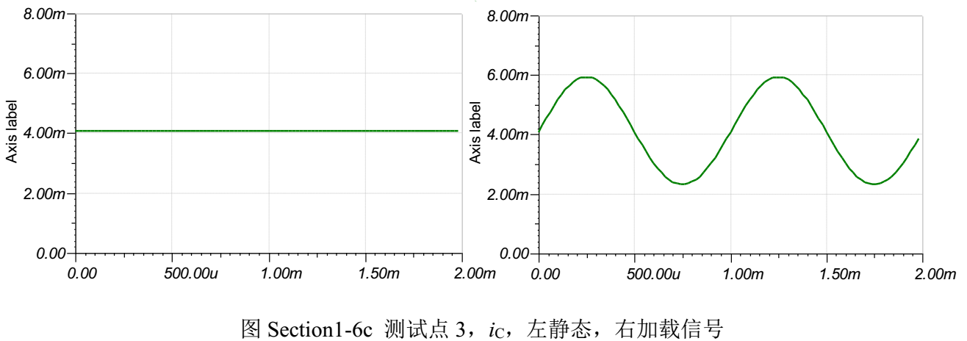
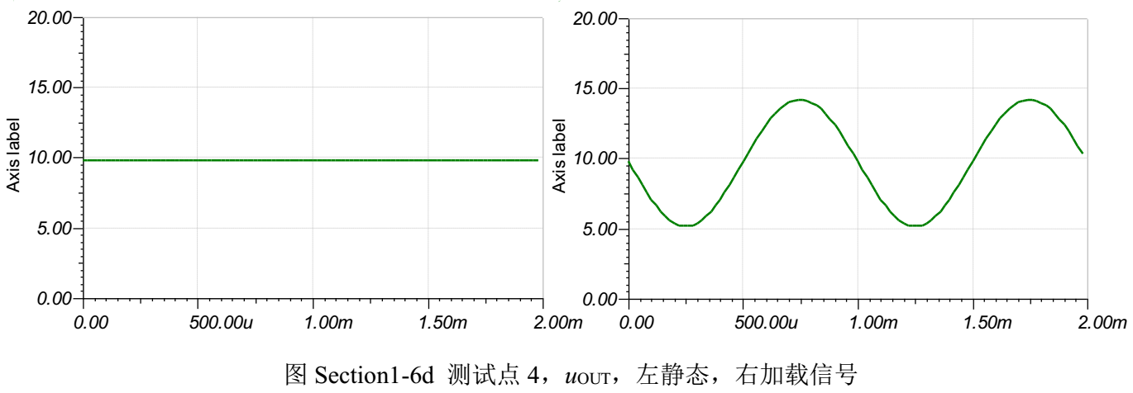
输出信号：4.7Vp
放大20多倍
Notes:
上面的图很简单，就是bita倍电流。在本例中，bita=100
下面的图，已经将iC电流演变成了输出电压，这需要电阻RC的介入。自己算一算，看是不是应该如此。

Slide 27
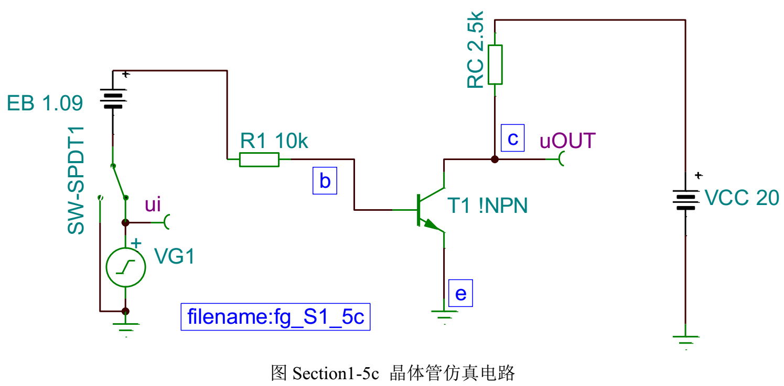
信号放大的基本原理——真晶体管实现
Notes:
前面用简单模型实现了放大，现在看看真正的晶体管（图中T1 NPN），还是刚才的电路结构，是否也能实现放大？
如果能放大，且结果一致，进一步说明我们前面用的简单模型，就是正确的吗。

Slide 28
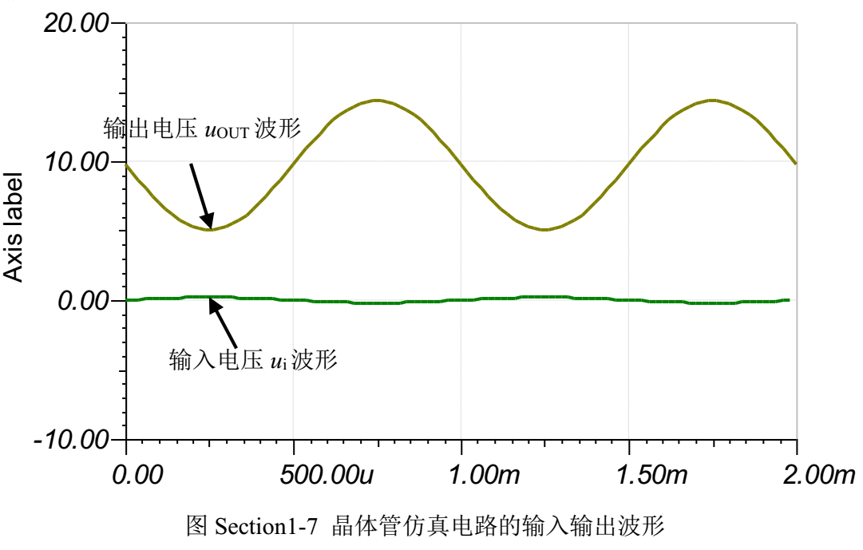
真晶体管电路，也放大了20多倍
Notes:
事实证明，两者没有什么本质区别。
对“一个二极管、一个CCCS”表征一个晶体管，有信心了吧。其实就是这么简单。
等到你们发现，杨老师给的这个模型，与真正的晶体管有区别时，说明你们已经成熟了。宋朝再说宋朝话。

Slide 29
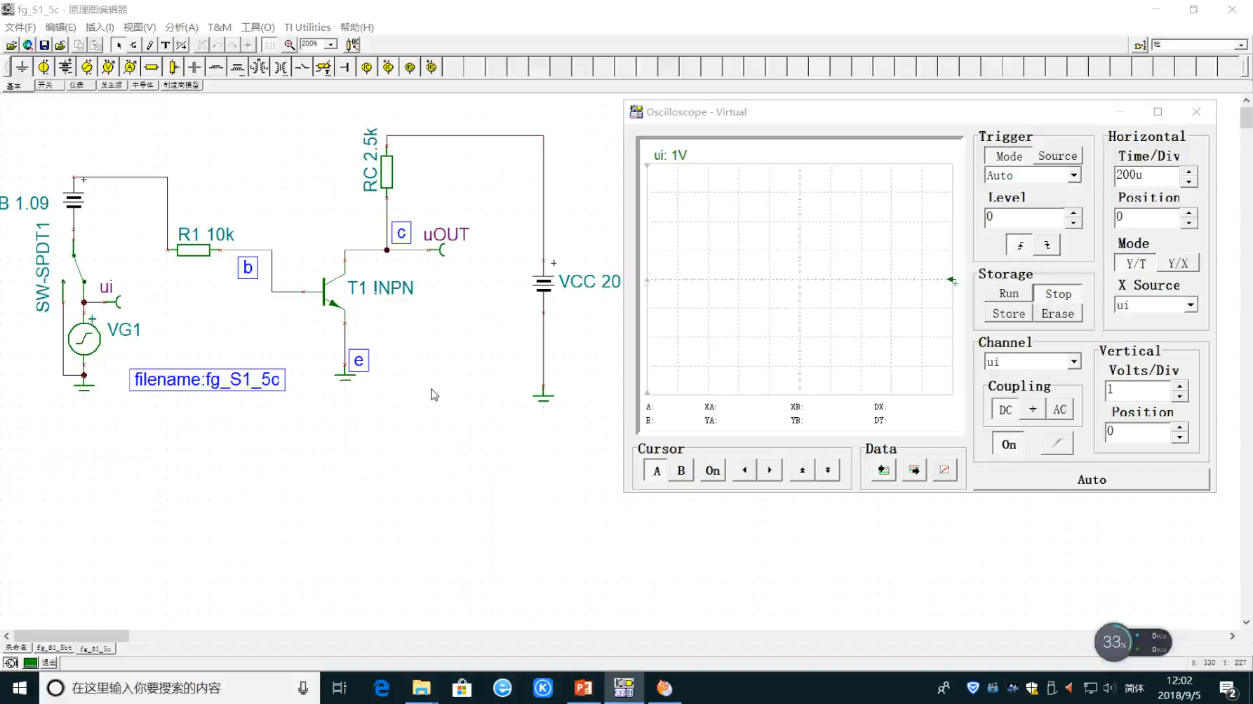
Notes:
前一页波形的实际动画演示，想看看，不看拉到。

Slide 30
以上，就是晶体管放大的基本原理——确实可以放大。
粗粗演示，细节下回分解。

Slide 31
初步认识晶体管
长相
分类
电流关系
像不像洗澡器

Slide 32
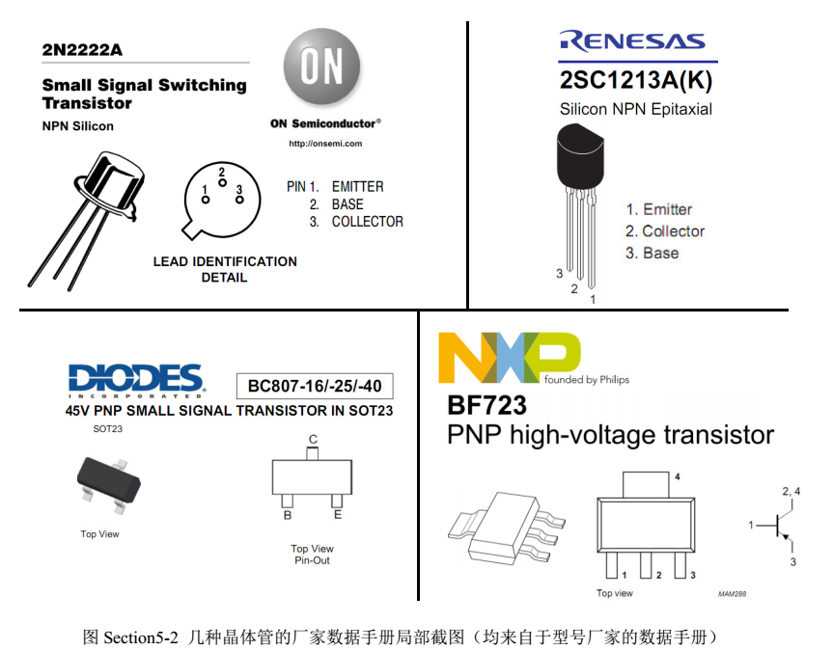
见见晶体管
Notes:
实际的晶体管，就长得这样。当然这都是小功率管。大概多大呢？上面的圆柱形，穿孔式封装——插进电路板才能焊接，直径比铅笔细，几mm吧。底下的叫贴片式封装，长宽也是几mm。
大功率晶体管，一般有几厘米大小的，像个鹌鹑蛋那么大，更大的也有，像个苹果，不过我没有见过。

Slide 33
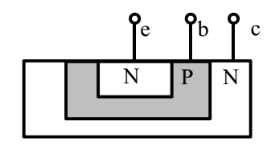
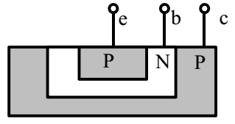
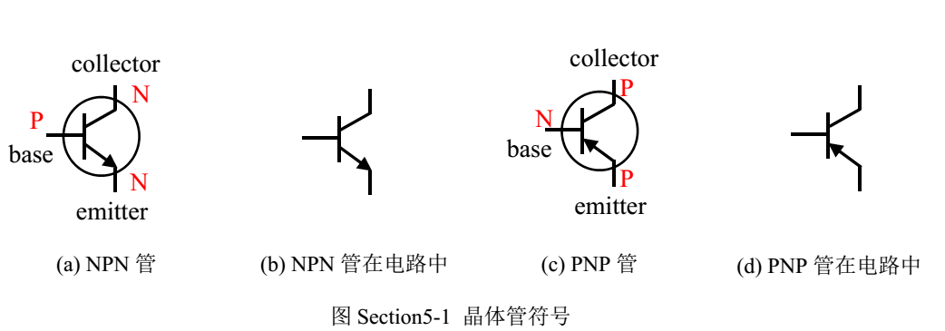
双极型晶体管（Bipolar Junction Transistor-BJT）
c
b
e
Notes:
实际电路中，b、c、e是不标注的，就像最右侧的PNP管一样。因为，学过模电的，都知道哪个脚是什么。b最好认。c和e也容易区别，带箭头的是e。
箭头朝里，是PNP，箭头朝外的，是NPN。

Slide 34
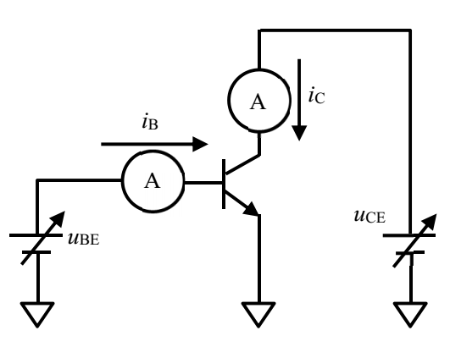
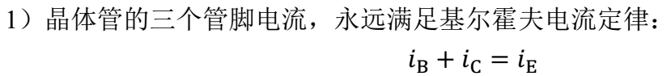
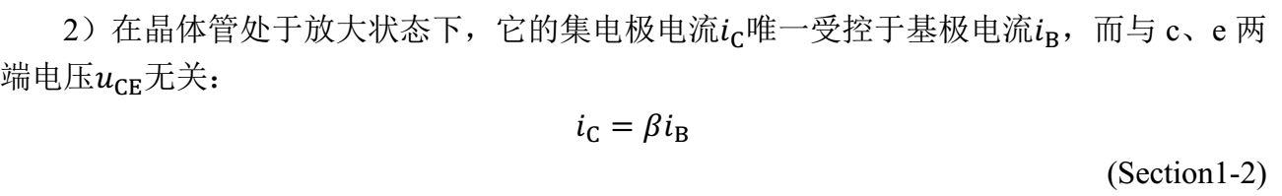
正常工作时晶体管的基本电流关系

Slide 35
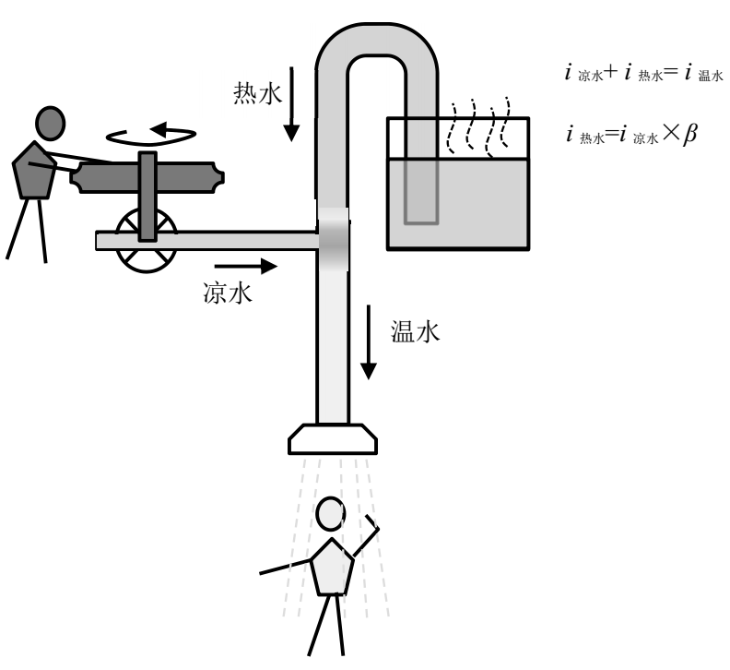
洗澡器——像不像NPN晶体管？

Slide 36
准确认识晶体管——伏安特性
输入伏安特性
输出伏安特性

Slide 37
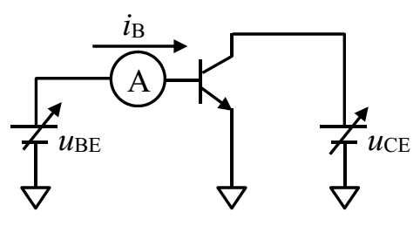
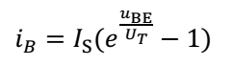
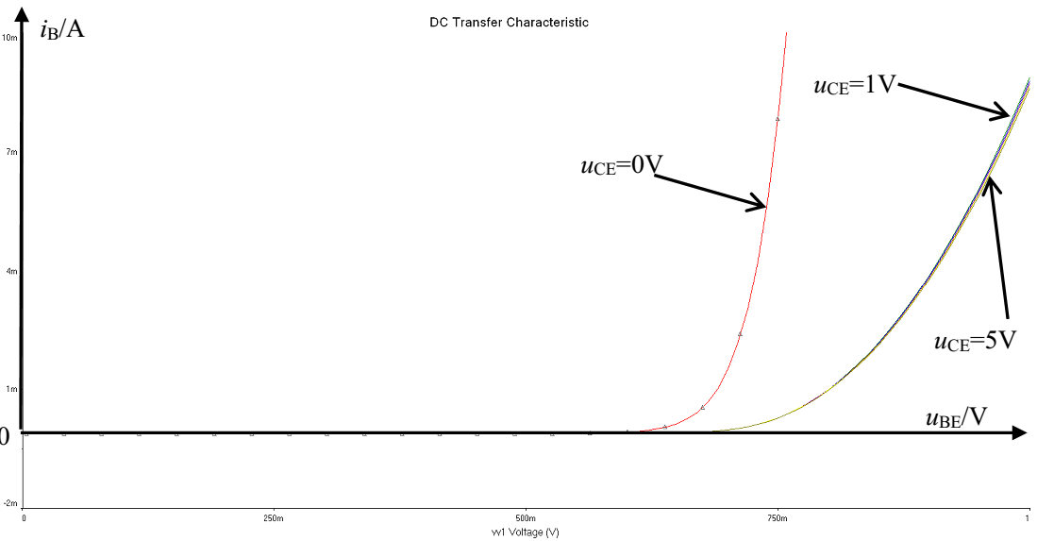
BJT的输入伏安特性
Notes:
我们常用的输入伏安特性曲线，是右侧的那些（uCE=1V和5V的两根线，是几乎重合的）重合线。
其实说得更简单些，输入伏安特性曲线，几乎就是一根二极管伏安特性曲线。它近似是一个指数曲线——当uBE比26mV大很多时，公式中的-1，早就没用了。

Slide 38
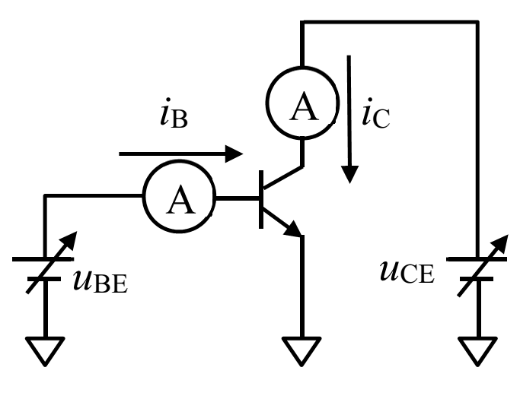
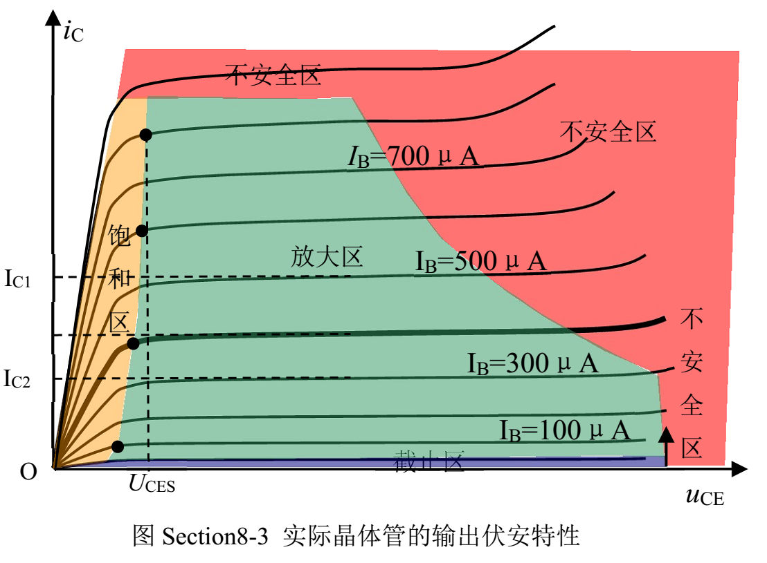
BJT的输出伏安特性
Notes:
图中绘制的，是IB=0uA、100uA、200uA……900uA时的曲线。其实，IB每确定一个值，就有一根输出伏安特性曲线与之对应。因此，输出伏安特性曲线的全貌，是一大堆线的集合。术语，叫一簇线。还不明白，就是女孩子的头发。每确定一个IB，就确定了一根线。

Slide 39
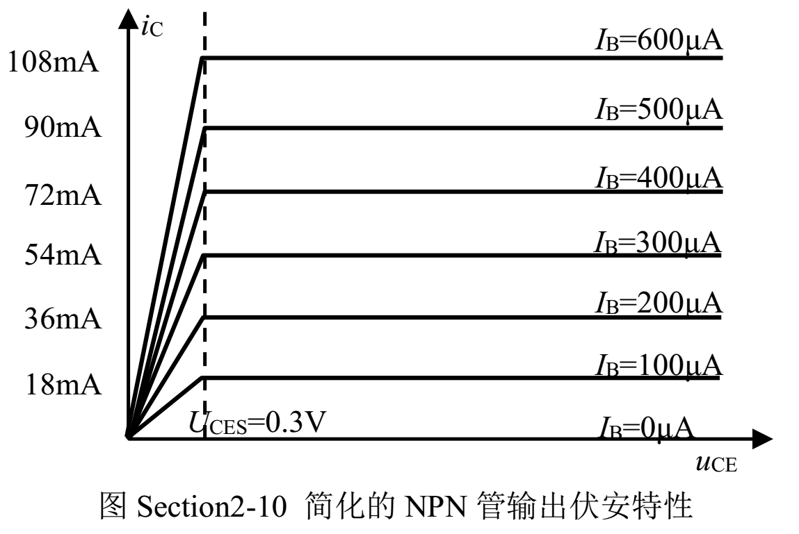
简化的输出伏安特性

Slide 40
用TINA-TI获得晶体管的伏安特性曲线
基本操作，自己在TINA-TI软件上，试着画出输入、输出伏安特性曲线。
画出一根线容易，怎么在一张图中画出一簇线？
下面的视频教会大家。

Slide 41
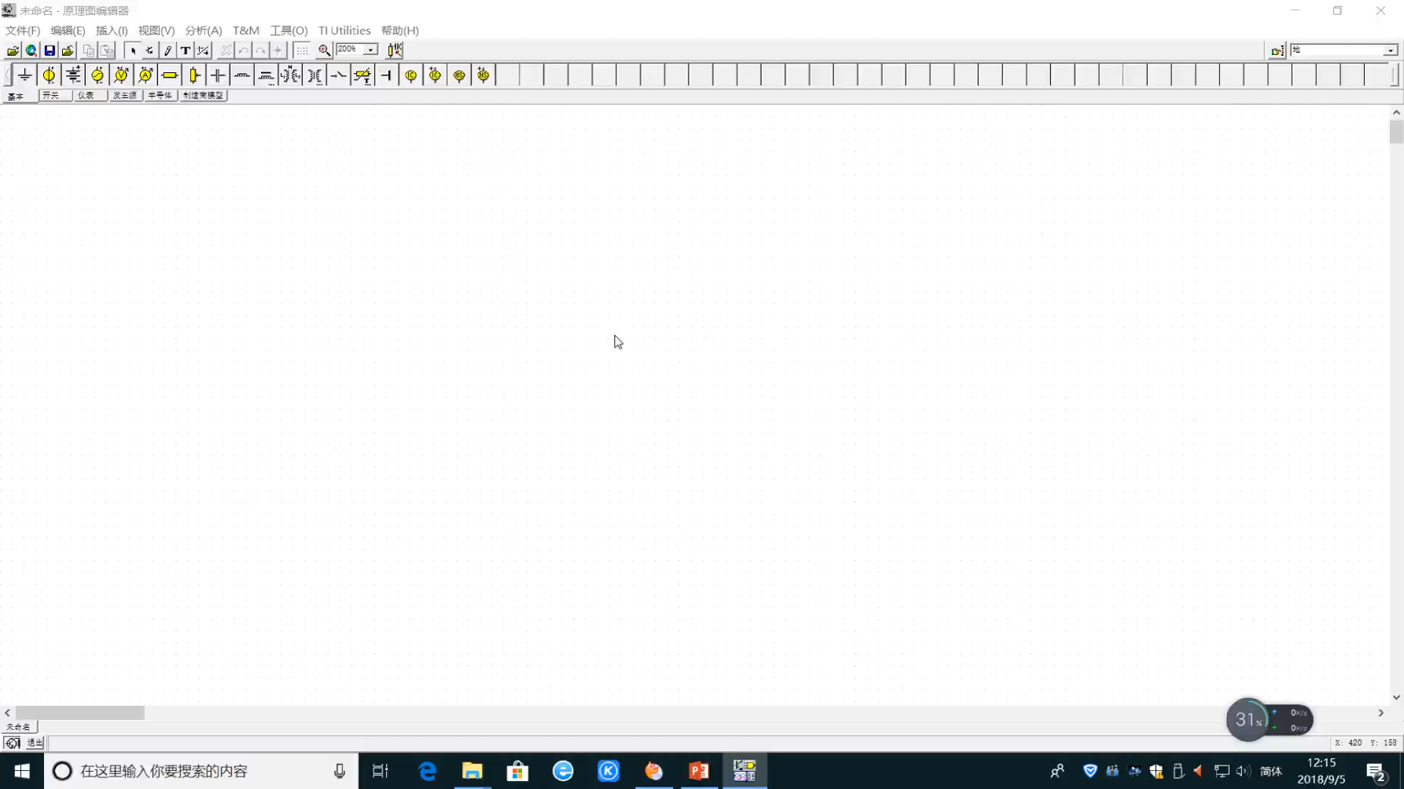
演示输出伏安特性多线过程

Slide 42
前期铺垫和储备 枯燥中，耐心
静态和动态
静态电阻和动态电阻
静态β和动态β
双部件串联的图解法——极为重要
静态工作点

Slide 43

初识静态和动态
静态，是指没有信号加入的情况下，电路中所有量都不变化的状态。
静态值，是指静态下，电路中电压、电流的表达。
动态，是指在放大电路加入输入变化信号，引起输出也跟着变化的状态。
动态值，是指动态下，电路中电压、电流的变化量大小。

Slide 44
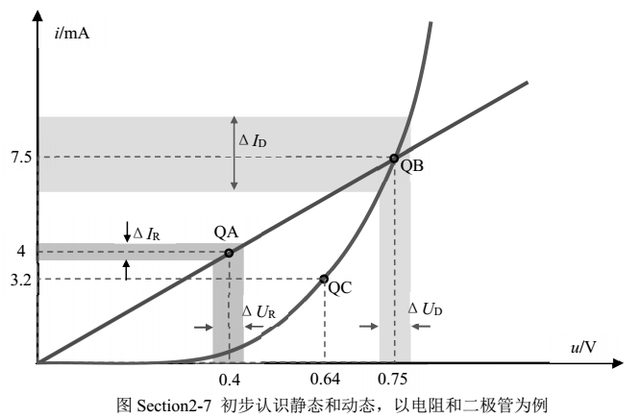
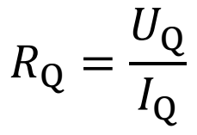
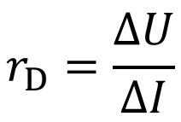
静态电阻和动态电阻
静态电阻
动态电阻
Notes:
学时4结束。
直线伏安特性，是一个电阻。曲线伏安特性，是一个二极管——我手画的，是个意思，别纠结是否准确。
无论静态电阻，还是动态电阻，都需要确定工作点，就是在伏安特性线上，找到一个确定的点。比如QA点，是电阻伏安特性上的，QC点，是二极管伏安特性上的。而QB，则是两根线相交处的，它既是电阻的，也是二极管的。
当前电压除以当前电流，就是静态电阻。在当前点处，设定一个小小的电压变化量，比如会在伏安特性上产生小小的电流变化量，电压变化量除以电流变化量，就是动态电阻。动态电阻，其实就是该点处伏安曲线的切线斜率的倒数。
QB处，电阻的静态电阻，等于二极管的静态电阻，该点处，电阻的动态电阻，大于二极管的动态电阻。
对电阻来说，其动态电阻、静态电阻完全相等，且与工作点无关。
对二极管来说，其动态电阻是处处不同的，其静态电阻也是处处不同的。

Slide 45
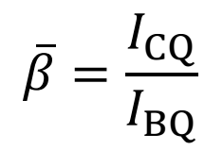
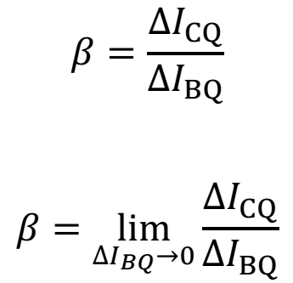
静态β和动态β——加深对静态和动态的理解
静态β
动态β
Notes:
IB=100uA处的动态bita，小于IB=500uA处的动态bita。
这是实际情况，不容置疑。但是，好消息是，本课程内，认定bita始终不变，动态和静态也相同。

Slide 46
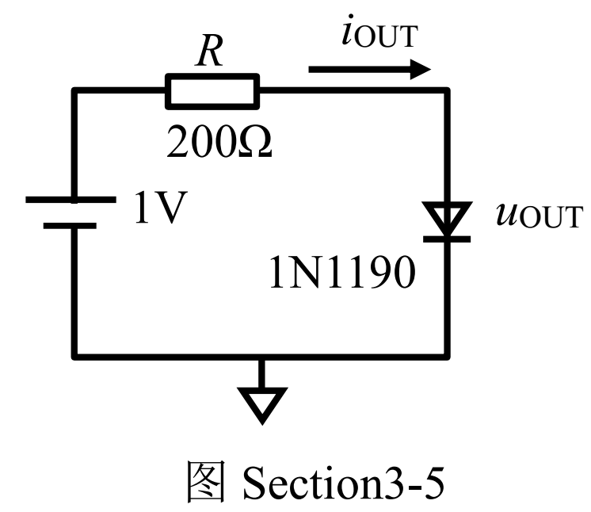
双部件串联的图解法——问题的来源
已知二极管伏安特性曲线，求静态电流和电压。
这是一个电阻和二极管的串联，难住了大家。如果是更为复杂的部件呢？

Slide 47
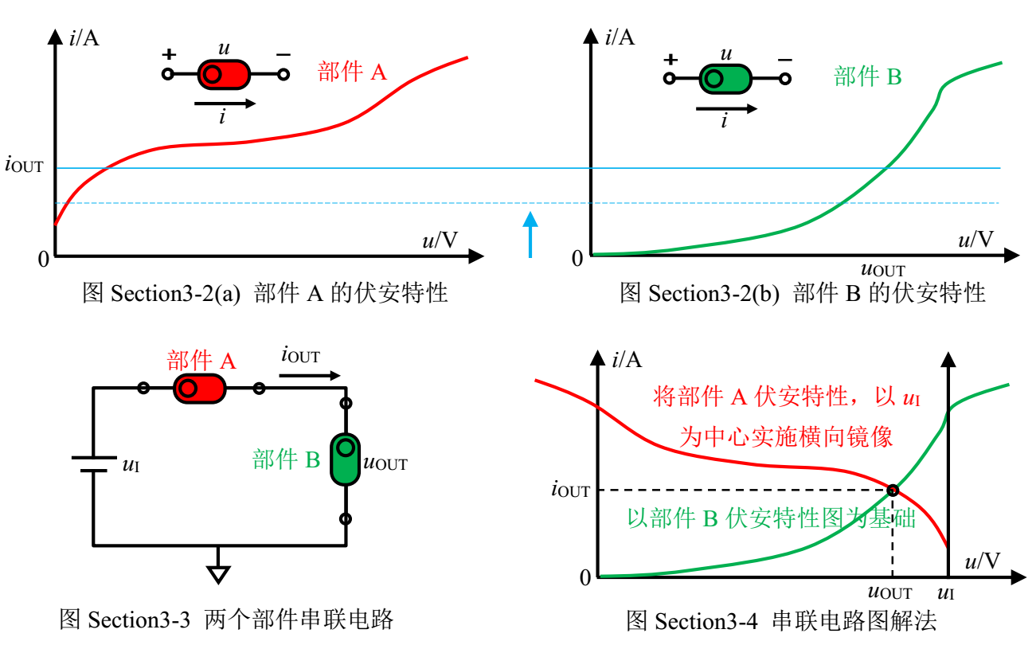
双部件串联的图解法，一般性问题和解法
Notes:
传统方法在上面两个图中。将蓝色虚线慢慢上移，代表串联电路中两个部件的电流始终相等——串联吗。上移中，和红线、绿线都有交点，能读出两个交点电压值。当两个交点电压值相加，等于输入电压uI，则结果就获得了。因为此时，两个部件电压之和等于uI，且两个电流相等。
但是，这种方法多麻烦啊。
新方法如右下角。横轴找到uI，容易吧，将A部件的伏安特性，挪到uI处，实施镜像对折。镜像后的曲线和部件B曲线的交点，就是所求解结果。想想，这是为什么。

Slide 48
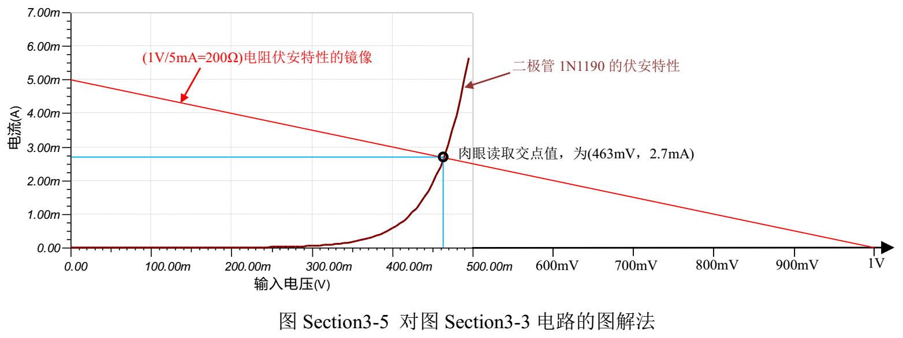
电阻、二极管串联的解法
200Ω电阻伏安特性
Notes:
200ohm伏安特性，在1V处镜像对折后，就是红色直线。它和棕色二极管伏安特性曲线相交，如图中黑色圆圈。就是结果。
不信的话，你用TINA仿真实测，结果肯定一样。

Slide 49
电阻、二极管串联的解法
Notes:
这张图和刚才的没什么区别，就是最后的结论，显得清晰一些。

Slide 50
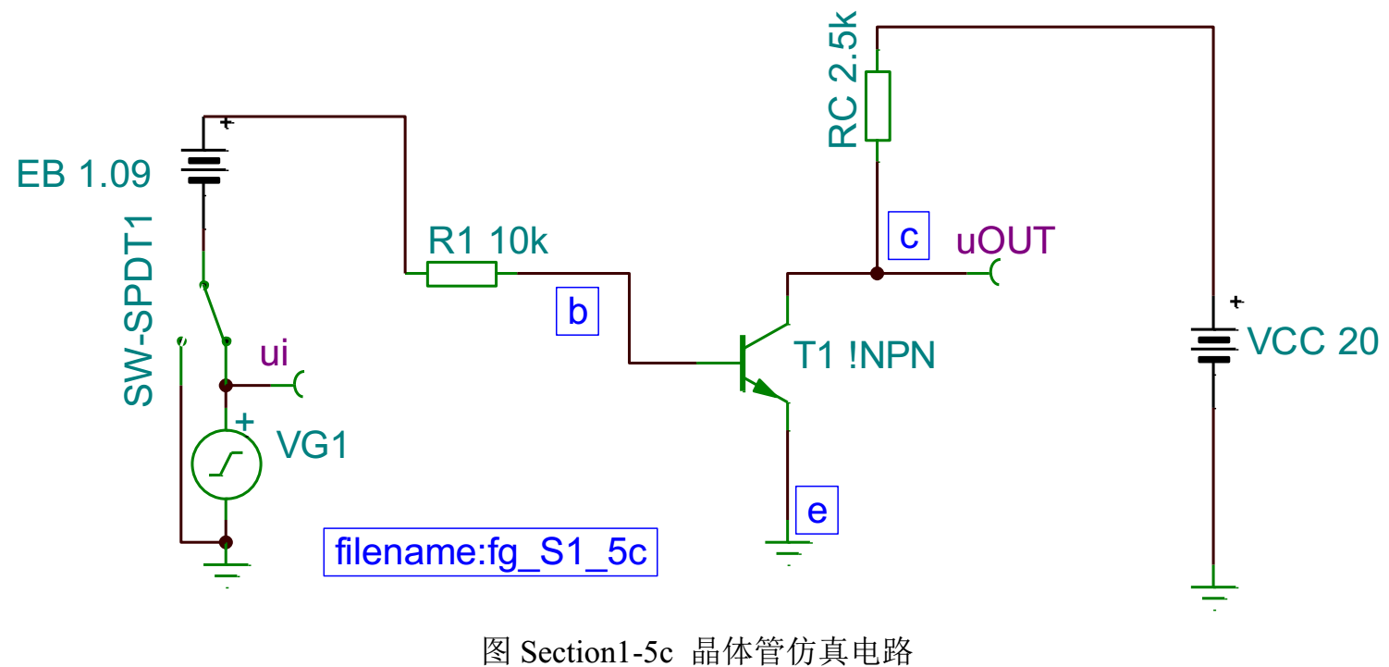
“两部件串联求解”在放大电路分析中的应用
Notes:
说它重要，就是我们可能处处要用到它。先看前面出现的NPN晶体管实现的理想放大电路。

Slide 51
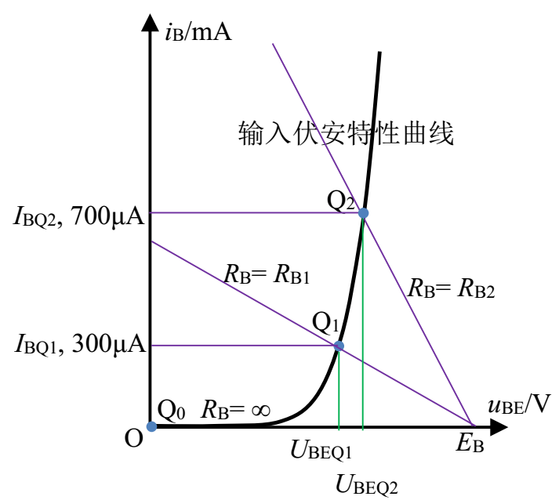
b、e环节串联R1
109μA
40μA~
1.09V
Notes:
在输入端，EB（或者EB+ui)相当于前述方法中的uI，电阻和晶体管b、e之间串联。而b、e之间的伏安特性，就像一个二极管一样，如右图。
找到1.09V，将电阻10k伏安特性在该处镜像对折，交点在Q1处。大致一看，电流结果就是40uA左右。想一想，此时将ui加入，交点会怎么变化？
其实就是，图中的电阻线，斜率不变，但是起点不再固定为1.09V，而是围着1.09V，以输入电压幅度来回摆动。

Slide 52
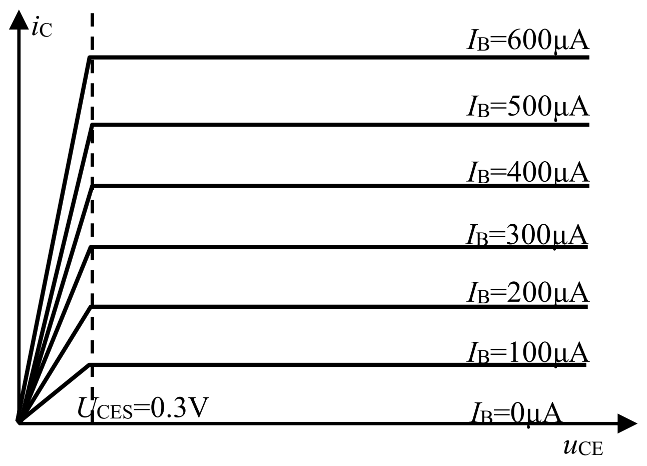
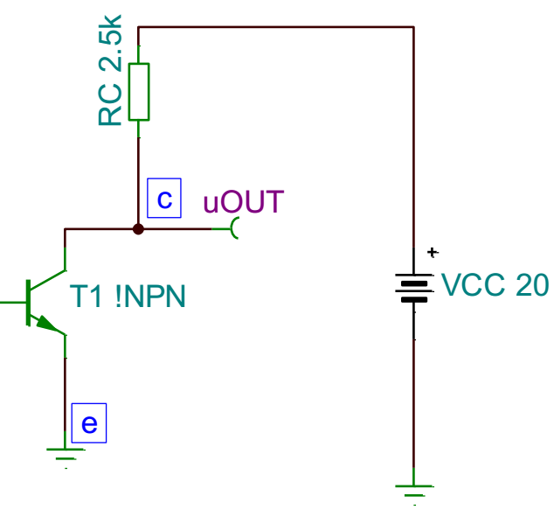
c、e环节串联RC
120μA
100μA
10mA
80μA
20V/RC=8mA
60μA
6mA
40μA
20μA
20V
109μA
Notes:
该电路的输出端，也是两部件串联的情况。VCC就是uI，电阻和c、e之间的串联。uCE和iC的伏安特性，如右图所示，只有IB=40uA的那根线是有效的。
找到20V，将2.5k电阻伏安特性，在20V处镜像对折，交点如图中蓝色小点。

Slide 53
两部件串联法总结
重温方法：
已知两个部件A/B的伏安特性，B部件接地。
在B伏安特性图中，以施加电压E为轴，镜像画出A的伏安特性曲线，两线相交处即为结论。
举例已经展示其作用，后面还有好多地方要用。重要。

Slide 54
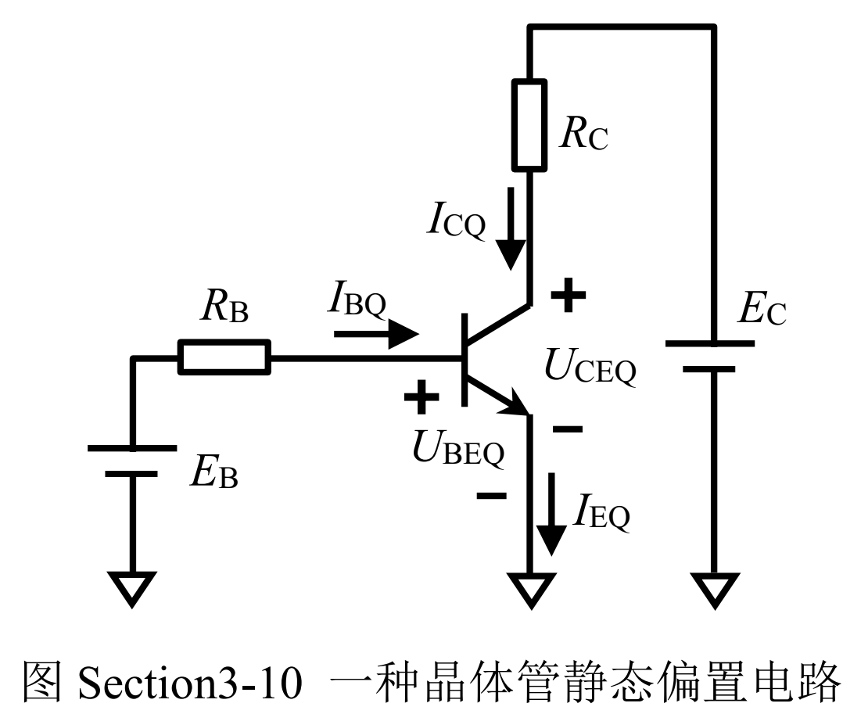
静态工作点
静态时，IBQ/ICQ/IEQ
UBEQ/UCEQ
均为确定量……
Notes:
以后要经常用的名词解释。没什么。

Slide 55


静态时，（UBEQ,IBQ)，称为Q点，为输入伏安特性中的静态工作点。
静态时，（UCEQ,ICQ)，称为Q点，为输出伏安特性中的静态工作点。
一般以此点表述。

Slide 56
构建最简单的 单晶体管放大电路 比较有趣
实用的偏置电路
信号如何耦合
实用单管放大，第一次相见

Slide 57

理论电路存在两个严重问题
1）双电源
2）输入信号耦合方式

Slide 58

改为单电源实现偏置电路
简单，不多讲
问题是，信号怎么进去？

Slide 59
耦合——Coupling
两个系统之间，能量或者信号的传递，就叫耦合。
信号源——系统1；放大器——系统2；负载——系统3。
将信号通过一定的方法，接入到放大器中，使得放大器由原来的静态，变成开始动作，叫输入耦合（系统1和系统2的传递）。
将放大器的输出信号，传递给负载，叫输出耦合（系统2和系统3的传递）。
输入耦合方法很多，直接耦合，阻容耦合，光电耦合，变压器耦合等。
Notes:
又是一个名词解释。

Slide 60

直接耦合——direct coupling
肯定耦合了。
但此电路比较麻烦：静态和放大倍数互相影响。不适合初学者。
Notes:
看输入耦合是否成功，就看放大电路的输出，是否跟随输入信号变化。ui变化了，iB肯定跟着变了，也就导致uOUT跟着变化。

Slide 61

阻容耦合——resistance capacitance coupling
静态和动态独立。容易学懂。
对低频信号衰减严重。
瞬态、稳态需要解释一下。解释懂了，就无需多考虑了。

Slide 62
（1）稳定后的静态，左图右图完全一致
0.7V
0.7V
左图要达到右图状态，需要花费时间，过程极为复杂——PN结非线性。最终随着iB越来越大，一定会出现iRB=iB
Notes:
本页的目的，想说：“左电路比右边电路多了一个电容，但是两个电路的静态是完全一样的”因此，计算静态时，无需多考虑电容的作用。
所谓的过程复杂，是想说，左图刚上电的过程非常复杂，但等一会儿，等它稳定了，就和右图静态一模一样了。

Slide 63
（2）输入信号无损失跨越电容
至此，第一实现了偏置电路，且互不影响好计算。第二，实现了输入耦合，信号没有衰减，骑在0.7V上。
0.7V+ui
=0.7V
Notes:
输入信号无损失跨越电容，是实现了1:1耦合。
之所以无损失，核心在于电容上的电压，在高频信号输入时，几乎不变化。因为电容量比较大，信号频率比较高——想想看，给青海湖一会儿抽水，一会儿注水，青海湖水位变化吗？那么大的青海湖，如果抽水1秒钟，再注水1秒钟，水位肯定不会变化。但是把青海湖变成洗脸盆，抽水时间变成1小时，情况就不一样了。
既然电容电压不变化，那么uB=ui+uC成立，在uB中就出现了100%的输入信号ui。

Slide 64

阻容耦合完整电路——第一次见到可用的单管放大器
负载RL，图中用一个喇叭表示。
也可以用电阻表示。
负载，吃货。放大器提供美食，它负责吃。
输出阻容耦合，实现了输出信号无直流电平（隔直），交变信号全部通过（通交）的作用。
Notes:
学时5结束。

Slide 65
晶体管的4种工作状态 有点枯燥
放大
饱和
截止
倒置
Notes:
考试的时候，经常出现此类考点。

Slide 66
从伏安特性图看晶体管4种工作状态
标准输出伏安特性中可以见到3种状态。
拓展图中可见倒置状态。
工作点在哪个区域，就处于什么状态。
倒置区

Slide 67
从电压关系看4种工作状态
倒置状态，就是将放大状态下的晶体管，c、e互换，就成了倒置。
 | 集电结正偏 | 集电结反偏
发射结正偏 | 饱和 | 放大
发射结反偏 | 倒置 | 截止

Slide 68
给电路 求静态、状态判断 看家本领一
放大结构定义和判断
静态计算方法
状态判断的流程图

Slide 69
晶体管工作状态判断的目的
只有处于放大状态，才能对晶体管电路实施后期的分析，比如放大倍数、频率特性等等。

Slide 70
为什么求解“晶体管电路静态”？
不同静态值，比如IBQ，会直接影响放大倍数。
不同静态值，会直接影响输出信号范围。

Slide 71

放大结构的定义
期望电流方向
电路中，如果因电源引起的电流方向，与期望电流方向吻合，则该电路为放大结构。
说白了，就是该电路看着就像个放大电路。

Slide 72
放大结构的判断
1）将完整电路中的电容拔掉。形成静态电路，也叫直流通路。
工作状态判断，其实就是判断静态时，它处在哪个区域。因此只需要静态电路，也就是直流通路。
2）据此判断：“因电源引起的电流方向，与期望电流方向吻合，则该电路为放大结构”，否则不是放大结构。

Slide 73

放大结构的判断举例1

Slide 74

放大结构的判断举例2

Slide 75

晶体管的4种工作状态判断流程图
还不会估算，下面讲。

Slide 76

晶体管电路的静态估算
只要假设UBEQ=0.7V，其余按照电路方法估算即可。
Notes:
学时6结束。

Slide 77




晶体管电路静态估算举例1

Slide 78
晶体管电路静态估算举例2
5kΩ
<0.3V，饱和状态。不可能存在此结果。实际结果是？

Slide 79




晶体管电路静态估算举例3
Notes:
静态求解中，最困难的电路，大概也就如此吧。
用戴维宁等效的方法，就是图中方框内的。如果还是不会，找本电路书，再看看。“一个电压，加载到两个电阻串联上，输出是两个电阻中间的P点，戴维宁告诉我们，该电路可以演变成，一个新电压，串联一个新电阻到P点，新电压为EB，就是原电路的分压值，新电阻为原电路中两个电阻的并联”。这就是戴维宁想说的。
这么一演变，左侧图，就变成了右侧图。右侧图，多好计算啊。电阻RB上的电压，加上UBEQ，也就是0.7V，再加上电阻RE上的电压，等于6V，就是待求解方程。而电阻上的电压，可以写成IBQ的表达式，这不就解出IBQ了吗。只是，需要注意，流过RE的电流，是1+bita倍的IBQ。

Slide 80



晶体管电路静态估算举例4
Notes:
这个电路，好像比上一页的更为复杂。试着做做，也不难。另外，一般教科书中也不太关注这个电路。
沿着虚线走，各个部件上的压降之和，就是12V。然后将各个部件上的压降，都表示成电流IBQ的关系，就能解出IBQ了。
RB上的压降，是IBQ和RB的乘积。RE上的压降，是IBQ乘以1+bita，再乘以RE。注意，流过RC的电流，与流过RE的电流是一样的。这是本题的窍门所在。

Slide 81

现场演练：晶体管电路的静态估算1
饱和
截止
倒置
放大
Notes:
从头来，看是否放大结构，然后判断状态，求解结果。
试着把上面几个电路的静态都求解一遍，花不了10分钟。三个人一起做，如果答案都相同，估计就对了，有争议，互相吵，吵不赢，找我。
学时7结束。

Slide 82

现场演练：晶体管电路的静态估算2
Notes:
到此为止，静态求解问题就彻底解决了。下面就开始学动态了。
晶体管电路分析，也就是静态和动态，还有以后学的频率特性，三个大骨头，啃了一个了。

Slide 83
动态求解方法，以硅稳压管为例
硅稳压管简介
静态求解硅稳压电路
状态判断的流程图

Slide 84



硅稳压管简介
。
硅稳压管的折线化方程
Notes:
硅稳压管，是一种特殊的二极管。特殊在于它的反向特性：普通二极管反向击穿电压很高，且击穿特性并不是非常陡峭。硅稳压管，也叫齐纳（zener）二极管，其正向特性与一般二极管无异。其反向特性中，第一，它的击穿电压一般较低，可以小到几V，第二，它反向击穿时，曲线非常陡峭。
用于稳压时，它一般都是反接——如左下角图。因此，其伏安特性可以反着画，如图右上角所示。如果用折线表示其伏安特性，则有表达式如图右下角。

Slide 85




硅稳压管电路静态求解
。
Notes:
。

Slide 86

其实，这还是一个两部件串联问题
10V/200ohm=50mA
8V
10V

Slide 87





此为静态结论

Slide 88




硅稳压管电路变化量求解笨办法
Notes:
。

Slide 89
这仅仅是一个简单电路，当电路更为复杂时，这种笨方法将让人难以接受。

Slide 90
动态求解，目的是什么？
输入信号是一个变化量，有变化量大小。
求解输出信号的变化量大小。
两者的比值，就是放大倍数。
这就是我们的目的。
在这种情况下，“动、静分离”的动态求解法应运而生，极大简化求解过程。
Notes:
。

Slide 91
电流变化量，与电压静态无关，与电阻静、动态无关
动态等效模型

Slide 92
动态求解法的核心思路
1）将电路中所有部件，用动态等效模型代替。
2）电路中：
电压不变的节点，接地。
电流不变的支路，开路。
3）保留输入输出位置不变，直接求解动态输出。
Notes:
。

Slide 93



Slide 94
晶体管的动态等效模型——微变等效模型

Slide 95




晶体管动态模型——微变下成立
Notes:
b、e两端施加一个变化电压，看b端流进电流产生的变化量是多少，两者相除，如果是一个确定值，那么“b、e两端”，就可以用一个电阻表示，即动态模型。图中可见，在变化电压较小时，确实如此，就是伏安特性中Q1处，如果变化电压较小（就是微变），则其伏安特性曲线可以用一小段直线（Q1点处的曲线切线）代替，该小段直线存在一个动态电阻，就是rbe。
c、e之间不管加载什么变化电压，其电流都不受影响，就是一个恒流源。但这个恒流源又是受到ib控制的，是一个受控源，也就是图中模型。

Slide 96
晶体管放大电路的动态分析
分析目标及其详解
分析步骤
举例
Notes:
学时8结束

Slide 97
动态分析的目标——3大指标
1）电路的电压放大倍数，Au。
2）电路的（动态）输入电阻。
3）电路的输出电阻。

Slide 98



详解电压放大倍数
输出电压信号的幅度/输入电压信号的幅度。属于变化量大小。
一般以指定频率正弦波输入，可以是峰值比、峰峰值比，也可以是有效值比。

Slide 99

详解输入电阻

Slide 100

详解输出电阻
不接负载电阻时，输出1V正弦波。
接入1kΩ负载电阻时，输出变为0.5V正弦波，则其输出电阻就是1kΩ。
接入1kΩ负载电阻时，输出变为0.99V正弦波，则其输出电阻远小于1kΩ。
输出电阻越小，带负载能力越强。

Slide 101

利用方框图，进一步理解三大指标

Slide 102
动态求解步骤
1）画出放大电路的动态等效电路。
电压不变点接地；大电容短路。
2）将晶体管用动态等效模型代替。
3）按照电路方法，求解放大倍数、输入电阻、输出电阻。

Slide 103



Slide 104


Slide 105


Slide 106




Slide 107



Slide 108

静态动态综合分析（β=100，rbb’=41Ω）

Slide 109
静态分析
静态通路
IBQ*RB+(1+BITA)IBQ*RE+UBEQ=15
UBEQ=0.7
IBQ=129.8uA
ICQ=12.98mA
UCEQ=15-12.98*0.5-12.98*1.01*0.1=7.199V，放大状态

Slide 110



动态分析——第一步，画出动态等效图

Slide 111


Notes:
学时10结束。最后10分钟演示了TINA电路。

Slide 112
晶体管放大电路的静态求解方法总结
利用电源电压，以IBQ为未知量，列出包含UBEQ的电压方程，利用UBEQ=0.7V，解得IBQ，其余的迎刃而解。最终写出ICQ、UCEQ。
需要时，利用戴维宁等效。

Slide 113
晶体管放大电路的动态求解方法总结
1）利用IBQ，求解rbe。
2）画出动态等效电路图：
电压不变点接地，大电容短路，小电容开路。
将晶体管用微变动态模型代入。
3）将输入、输出均写成ib的表达式，算出Au，按照定义算出输入、输出电阻。

Slide 114
前面100多页的PPT，落实到战斗力上，就解决前述两个问题：晶体管放大电路的静态求解，以及动态求解（放大倍数、输入电阻、输出电阻）

Slide 115
实验测量方法
电压放大倍数的实验测量
输入电阻的实验测量
输出电阻的实验测量
Notes:
学时8结束

Slide 116
电压放大倍数的实测方法
1）用示波器观察输出信号，不失真，与输入信号同频——随动。
2）用毫伏表测量输入信号电压有效值，输出信号电压有效值，两者相除即可。
毫伏表——专门测量信号有效值的精密仪器，带宽一般3MHz。目前，更多人喜欢用台式万用表测量信号有效值——1MHz。
3）用示波器直接测量信号幅度，也可以粗测放大倍数。

Slide 117


输入电阻的实测方法

Slide 118

输入电阻的实测方法

Slide 119
用TINA现场演示一个完整电路——估算，实测
Notes:
2020年第10节结束。

Slide 120
共射级综合分析
共*极
4电阻好处
实例（夯实静态、动态方法）
方框图法

Slide 121
怎么区分“共*极电路”？
单晶体管放大电路，一般分为三种：
共射极、共集电极、共基极。
输入接入一个极、从另一极输出，剩下的哪个极*，就叫共*极。

Slide 122

输入：基极。
输出：集电极。
为共射极。

Slide 123

输入：发射极。
输出：集电极。
为共基极。

Slide 124

输入：基极。
输出：发射极。
为共集电极。

Slide 125
4电阻电路的好处
形成静态电路，由4个关键电阻实现，称为4电阻电路。
“当电阻确定后，更换不同β的晶体管，静态工作点变化不大”是其最大好处。

Slide 126
举例（β=100，rbb’=132Ω）
1）求解静态。
2）求解Aus=uo/ui
需要区分RS的性质。
信号源内阻（输出电阻）
电路串联电阻

Slide 127
4电阻电路的静态估算
Notes:
静态求解中，最困难的电路，大概也就如此吧。
用戴维宁等效的方法，就是图中方框内的。如果还是不会，找本电路书，再看看。“一个电压，加载到两个电阻串联上，输出是两个电阻中间的P点，戴维宁告诉我们，该电路可以演变成，一个新电压，串联一个新电阻到P点，新电压为EB，就是原电路的分压值，新电阻为原电路中两个电阻的并联”。这就是戴维宁想说的。
这么一演变，左侧图，就变成了右侧图。右侧图，多好计算啊。电阻RB上的电压，加上UBEQ，也就是0.7V，再加上电阻RE上的电压，等于6V，就是待求解方程。而电阻上的电压，可以写成IBQ的表达式，这不就解出IBQ了吗。只是，需要注意，流过RE的电流，是1+bita倍的IBQ。

Slide 128


Slide 129



Slide 130


Slide 131




Slide 132


Slide 133


Slide 134
前述方法为倒推法，肯定可以解出，
但显得比较麻烦。
方框图法可以简化求解。

Slide 135

将一个放大电路，用三个关键参数：输入电阻、开路增益、输出电阻表示。
在面临前级输出电阻、后级负载电阻介入时，计算将极大简化。

Slide 136


Slide 137


Slide 138


Slide 139



Slide 140



Slide 141
共基、共集电极，以及PNP管
共基极电路
共集电极电路
PNP管

Slide 142

共基极放大电路
4电阻结构
发射极输入、集电极输出。
CB的作用。
静态求解与以前相同。区别在于动态。

Slide 143


Slide 144








$$u_{e}=−i_{b}×r_{be}$$
$$\frac{u_{e}}{R_{E}}+\frac{u_{e}−u_{s}}{R_{S}}=(1+β)i_{b}$$
$$\frac{−i_{b}×r_{be}}{R_{E}}+\frac{−i_{b}×r_{be}−u_{s}}{R_{S}}=(1+β)i_{b}$$
$$u_{s}=−i_{b}\frac{r_{be}R_{S}+r_{be}R_{E}+R_{S}R_{E}\left(1+β\right)}{R_{E}}$$
$$u_{o}=−βi_{b}R_{L}^{′}=−βi_{b}\frac{R_{C}R_{L}}{R_{C}+R_{L}}$$
Notes:
强调，自己推导一遍。

Slide 145


$$r_{o}=R_{C}$$
共基极电路特点：
1）电压放大倍数较大。2）输入电阻很小。3）输出电阻与共射级相同。4）输入输出同相。

Slide 146

共集电极放大电路
3电阻结构，为什么？
基极输入、发射极输出。
静态求解与以前稍有区别，UCEQ。区别在于动态。

Slide 147


Slide 148



Slide 149


0Ω
输入输出同相，增益小于1且近似为1，称之为射极跟随器

Slide 150


输入电阻最大，输出电阻最小，适合于“阻抗匹配”

Slide 151


“阻抗匹配”概念应用之一
后级使用极高的输入阻抗，消弱前级输出阻抗不确定性对信号传递的影响。
$$u_{IN}=u_{S}\frac{r_{in}}{r_{out}+r_{in}}$$
前级使用极低的输出阻抗，消弱后级输入阻抗不确定性对信号传递的影响。相同的表达式，不同的理解。
$$u_{IN}=u_{S}\frac{r_{in}}{r_{out}+r_{in}}$$

Slide 152


PNP管——动态完全相同，区别在于静态
负电源PNP放大电路

Slide 153
β=567，rbb’=1813
求静、动态。

Slide 154

举例，bita=567,rbb’=1813ohm

Slide 155
大信号失真
输入级失真
输出级失真
输出级失真裕度

Slide 156
输入级失真
b、e两端加载的信号电压幅度超过20mV，产生的信号电流一定会出现明显的、肉眼可见的失真。
原因在于输入伏安特性的非线性。

Slide 157

输出级失真
输出信号过大，使得晶体管在信号某些相位处，进入截止区，或者进入饱和区，会导致输出信号发生底部、顶部的受限失真。截止失真和饱和失真。
Notes:
学时14结束。

Slide 158
饱和失真电压裕度Uops
输出波形所能实现的最大不失真（仅由输出级失真引起的）波形的峰值，称为失真电压裕度，Uop表示。
输出级失真由饱和失真、或者截止失真引起，所以失真电压裕度分为：1）饱和失真电压裕度Uops，2）截止失真电压裕度Uopc，且有：
Uop=min（Uops，Uopc）

Slide 159



Notes:
UOPS很简单，任何情况下都是上式。当前静态UCEQ=5V，则UOPS一定等于4.7V.
UOPC较为复杂，在输出端不接电容隔直，如图13-1，则UCEMAX一定等于电源电压，那么UOPC=EC-UCEQ。在输出端接隔直电容和负载电阻后，情况如下页所示。

Slide 160

当电路如图13-4所示，情况就变了。
UCEMAX不再是EC，而是比EC小了。原因是动态负载线。

Slide 161

当电路存在隔直电容和负载电阻后，晶体管产生的变化电流ic，将流过RC和RL的并联，导致同样的电流变化量，换得的电压变化量变小，沿着图中红色线运动——动态负载线。
这样，UCEMAX就达不到EC。

Slide 162
无论接不接隔直电容，上式都是成立的。

Slide 163



Slide 164

为了兼容于传统教科书，有下式成立：
$$U_{OPP}=2U_{OP}$$
即：动态范围，是失真电压裕度的两倍。这就完成了传统教科书乐于考试的内容：给定一个电路，问动态范围是多少？在增大输入信号时，先发生哪种失真：截止还是饱和。
但是，很显然：忽视了输入级失真，单纯研究输出级失真，是没有意义的。

Slide 165
多级放大电路
基本概念
利用方框图求解
普适性求解
Notes:
学时15开始，失真不再讲述。

Slide 166
基本概念
前述，均为晶体管单管放大电路。
将多个晶体管放大电路，实施串联，就形成了多级放大电路。
多级放大电路中，第一级叫输入级，最后一级叫输出级，中间的，叫中间级。这种叫法，并不苛求准确：比如只有两级串联的电路。
每级和下一级之间的连接，叫耦合。耦合方式有至少4种：
1）阻容耦合；2）直接耦合；3）变压器耦合；4）光电耦合。

Slide 167

阻容耦合多级电路
。

Slide 168
阻容耦合多级电路的静态求解方法
各级独立求解，
互不影响。
简单，就是累点儿。

Slide 169
阻容耦合多级电路的动态求解方法
画出动态等效图，顺序求解。
将后级输入电阻，视为前级负载电阻，即可。

Slide 170

举例（
。

Slide 171


举例：静态求解
两级静态完全相同。
只求解第一级。
顺手求解出

Slide 172



举例：动态求解
这是整个电路的输出电阻。

Slide 173


举例：动态求解
没有必要求解第一级的输出电阻。
这是整个电路的输入电阻。

Slide 174
举例：动态求解

Slide 175


多级放大电路动态求解的方框图法：三大参数独立时
。
K，是衰减比，就是电阻分压比，图中存在3个。所有放大倍数，均为空载放大倍数。

Slide 176
举例，按照方框图法，求解前述举例

Slide 177
PART1结束，请继续PART2
Thank you

